Slide 1
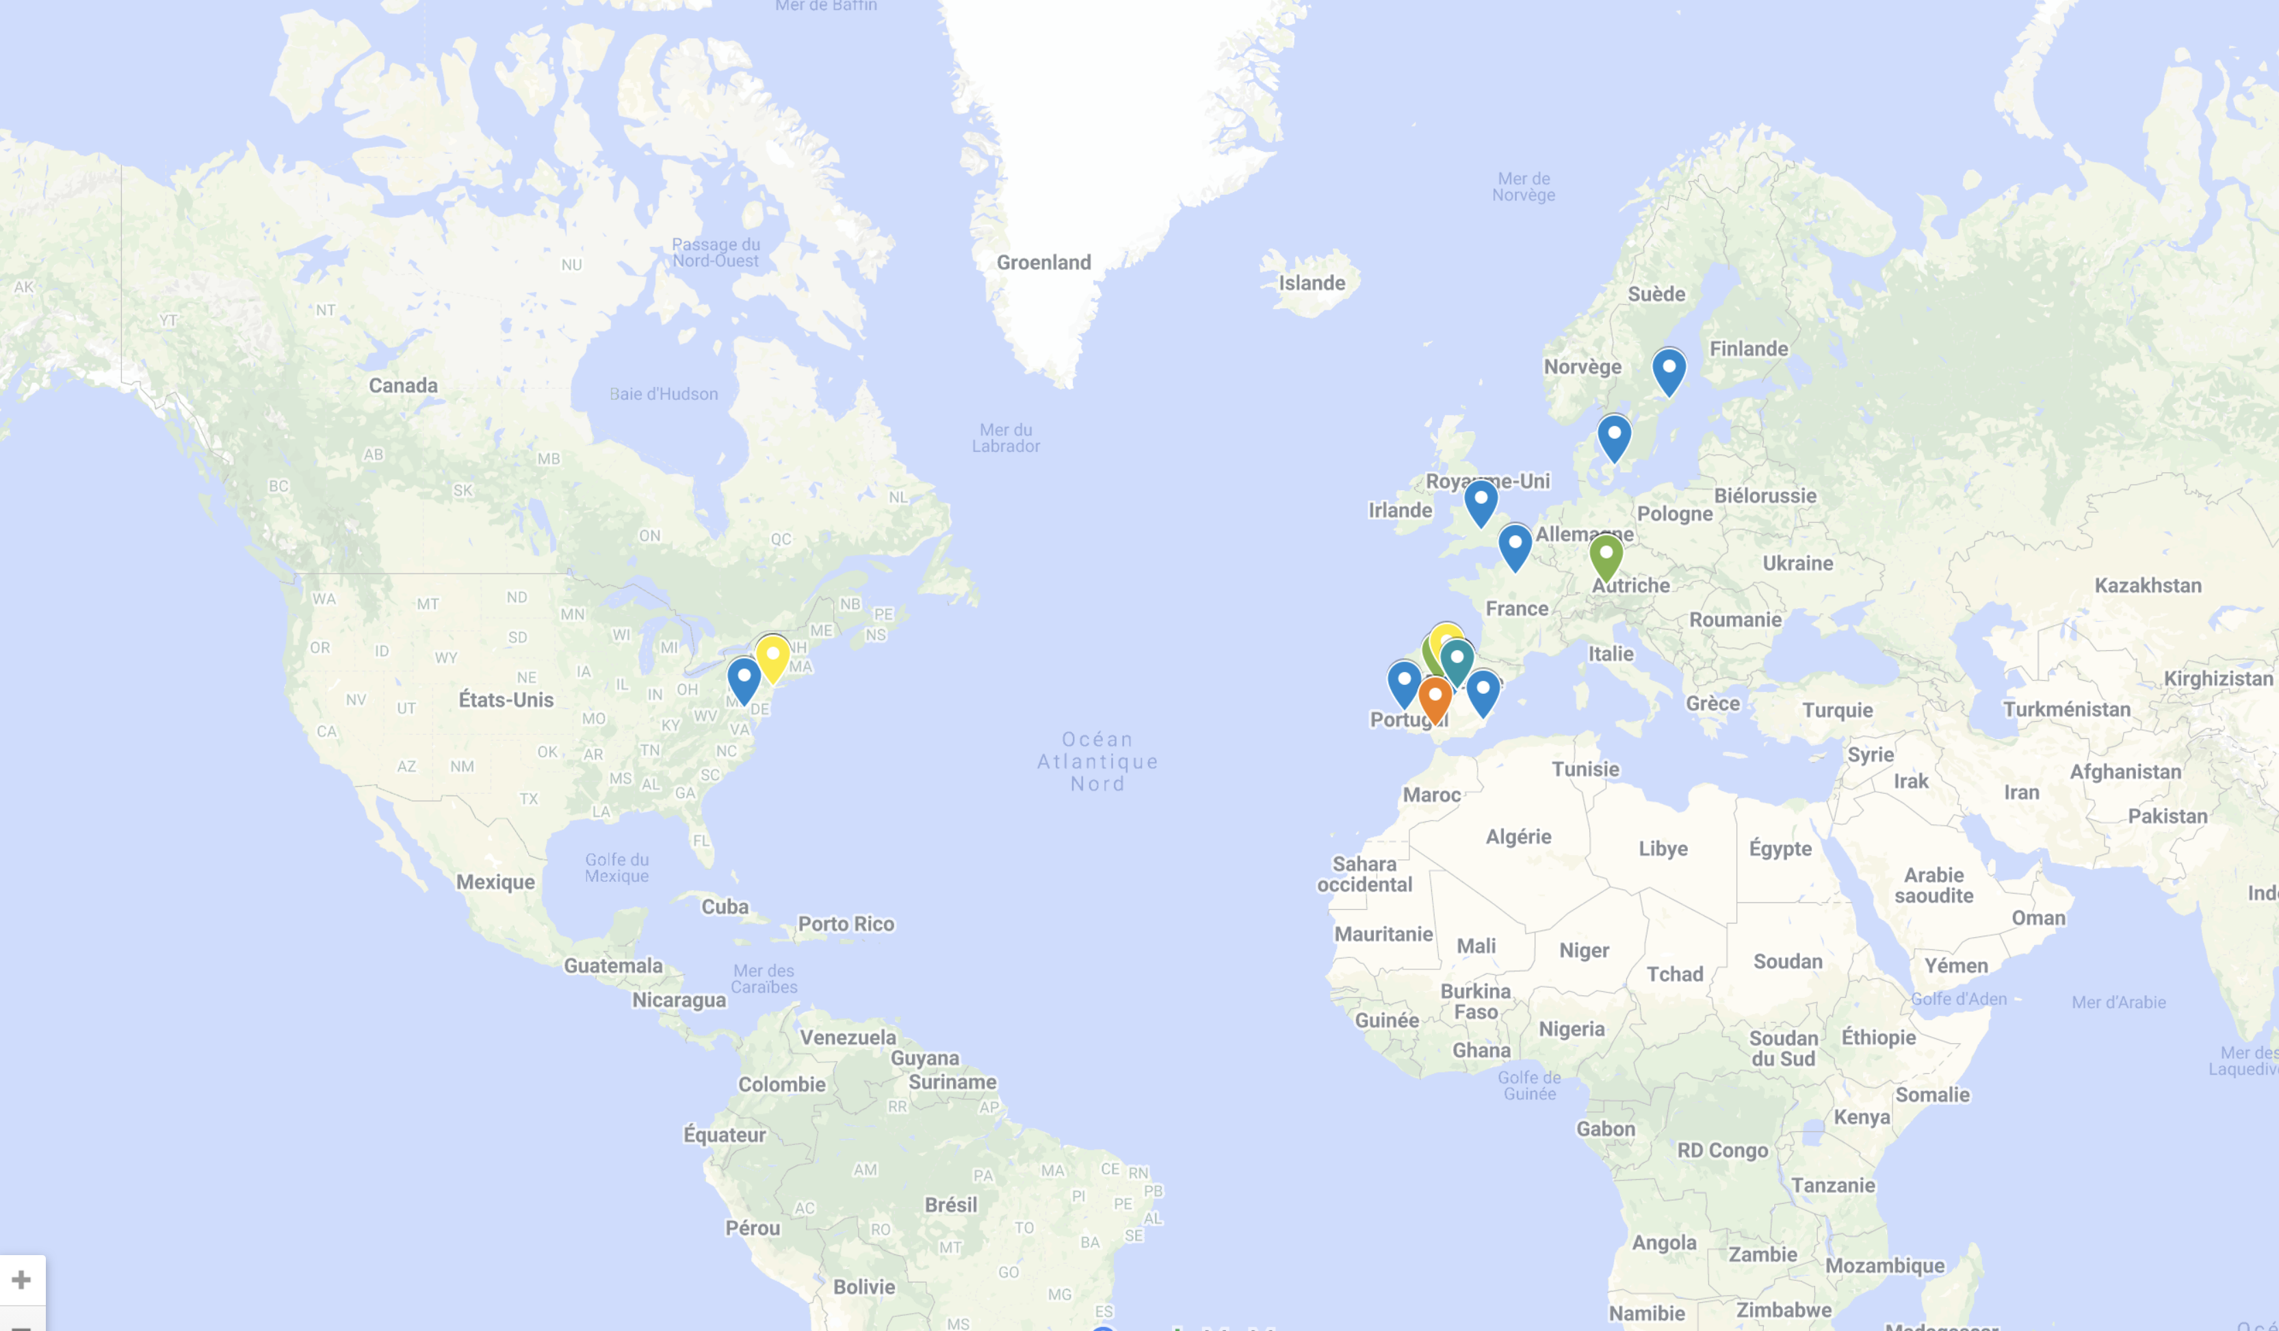
Manuscritos del Fuero Juzgo: 36 medievales y 10 de época posterior (XVI y XVII, XVIII) (+ 5 fragmentos -*4 antiguos-)
*[RAE49] Madrid, Real Academia Española, ms. 49 (RAE: Campomanes).
*[RAE50] Madrid, Real Academia Española, ms. 50 (RAE: San Bartolomé).
*[RAE51] Madrid, Real Academia Española, ms. 51 (RAE: Béjar).
*[RAE53] Madrid, Real Academia Española, ms. 53 (RAE: Malpica 1).
*[RAE54] Madrid, Real Academia Española, ms. 54 (RAE: Malpica 2).
[RAE293] Madrid, Real Academia Española, ms. 293.
*[BNE17-10] Madrid, Real Academia Española, ms. Vitr. 17-10 (RAE: Toledo).
*[BNE244] Madrid, Biblioteca Nacional de España, ms. 244 (RAE: BR5).
[BNE683] Madrid, Biblioteca Nacional de España, ms. 683.
[BNE1681] Madrid, Biblioteca Nacional de España, ms. 1681.
*[BNE2978] Madrid, Biblioteca Nacional de España, ms. 2978 (RAE: BR6).
*[BNE5774] Madrid, Biblioteca Nacional de España, ms. 5774 (RAE: BR4).
*[BNE5814] Madrid, Biblioteca Nacional de España, ms. 5814 (RAE: BR2).
*[BNE5975] Madrid, Biblioteca Nacional de España, ms. 5975 (RAE: BR3).
[BNE6740] Madrid, Biblioteca Nacional de España, ms. 6740.
[BNE10344] Madrid, Biblioteca Nacional de España, ms. 10344.
[BNE13632] Madrid, Biblioteca Nacional de España, ms. 13632.
*[d-III-18] San Lorenzo de El Escorial, Real Biblioteca del Monasterio, ms. d-III-18 (RAE: Esc. 3).
*[M-III-5] San Lorenzo de El Escorial, Real Biblioteca del Monasterio, ms. M-III-5 (RAE: Esc. 4).
[M-II-18] San Lorenzo de El Escorial, Real Biblioteca del Monasterio, ms. M-II-18.
*[P-II-17] San Lorenzo de El Escorial, Real Biblioteca del Monasterio, ms. P-II-17 (RAE: Esc. 6).
*[Z-II-9] San Lorenzo de El Escorial, Real Biblioteca del Monasterio, ms. Z-II-9 (RAE: Esc. 5).
*[Z-III-6] San Lorenzo de El Escorial, Real Biblioteca del Monasterio, ms. Z-III-6 (RAE: Esc. 1).
*[Z-III-18] San Lorenzo de El Escorial, Real Biblioteca del Monasterio, ms. Z-III-18 (RAE: Esc. 2).
*[Z-III-21] San Lorenzo de El Escorial, Real Biblioteca del Monasterio, ms. Z-III-21 (RAE: BR1).
[T15-37] Toledo, Archivo y Biblioteca Capitulares, ms. 15-37.
[T43-9] Toledo, Archivo y Biblioteca Capitulares, ms. 43-9.
[T43-10] Toledo, Archivo y Biblioteca Capitulares, ms. 43-10.
*[M] Murcia, Archivo Municipal, Serie 3, ms. 53 (RAE: Murcia).
[LG] Madrid, Fundación Lázaro Galdiano, Registro 14423, ms. 286.
[BM] Mallorca, Fundación Bartolomé March, ms. 20/5/4.
[Sal] Salamanca, Biblioteca Universitaria, ms. M 35.
[San] Santander, Biblioteca Menéndez Pelayo, ms. M-557.
[Sev] Sevilla, Biblioteca Provincial de la Universidad, ms. A 331/155.
[RAH] Madrid, Real Academia de la Historia, ms. 9/1783.
[Vall] Valladolid, Biblioteca Histórica de Santa Cruz, ms. 005-006.
[L] Lisboa, Biblioteca Nacional de Portugal, ms. IL. 111.
[HS2567] New York, Hispanic Society of America, ms. B2567.
[P] Paris, Bibliothèque Nationale de France, ms. Esp. 256.
[BSB6] München, Bayerische Staatsbibliothek, ms. Cod. Hisp. 6.
[BSB28] München, Bayerische Staatsbibliothek, ms. Cod. Hisp. 28.
[W] Washington, Law Library of Congress, ms. F8.
[O] Oxford, Bodleian Library, ms. Holkham misc. 46.
[E] Stockholm, Kungliga Bibliotheket, ms. B 693.
[CKB] København, Det Kongelige Bibliotek, ms. G.K.S. 1942.
[CAI] København, Arnamagnæan Institute, ms. AM806.
*[LF] Santiago de Compostela, Museo do Pobo galego, fondo Blanco Cicerón, ms. RBC/P5-03//03 (Fragmento).
[HS2713] New-York, Hispanic Society of America, ms. B2713 (Fragmento).
*[ARCV1] Valladolid, Archivo de la Real Chancillería, Pergaminos, carpeta 116, 8 (Fragmento).
*[ARCV2] Valladolid, Archivo de la Real Chancillería, Pergaminos, carpeta 118, 2 (Fragmento).
*Fragmento de Mansilla (antiguo)
El asterisco en los medievales indica que se usaron en la ed. RAE 1815 y al final de la línea se identifican las siglas académicas. Cf. Castillo Lluch/Camino Martínez 2024

